Slide 1
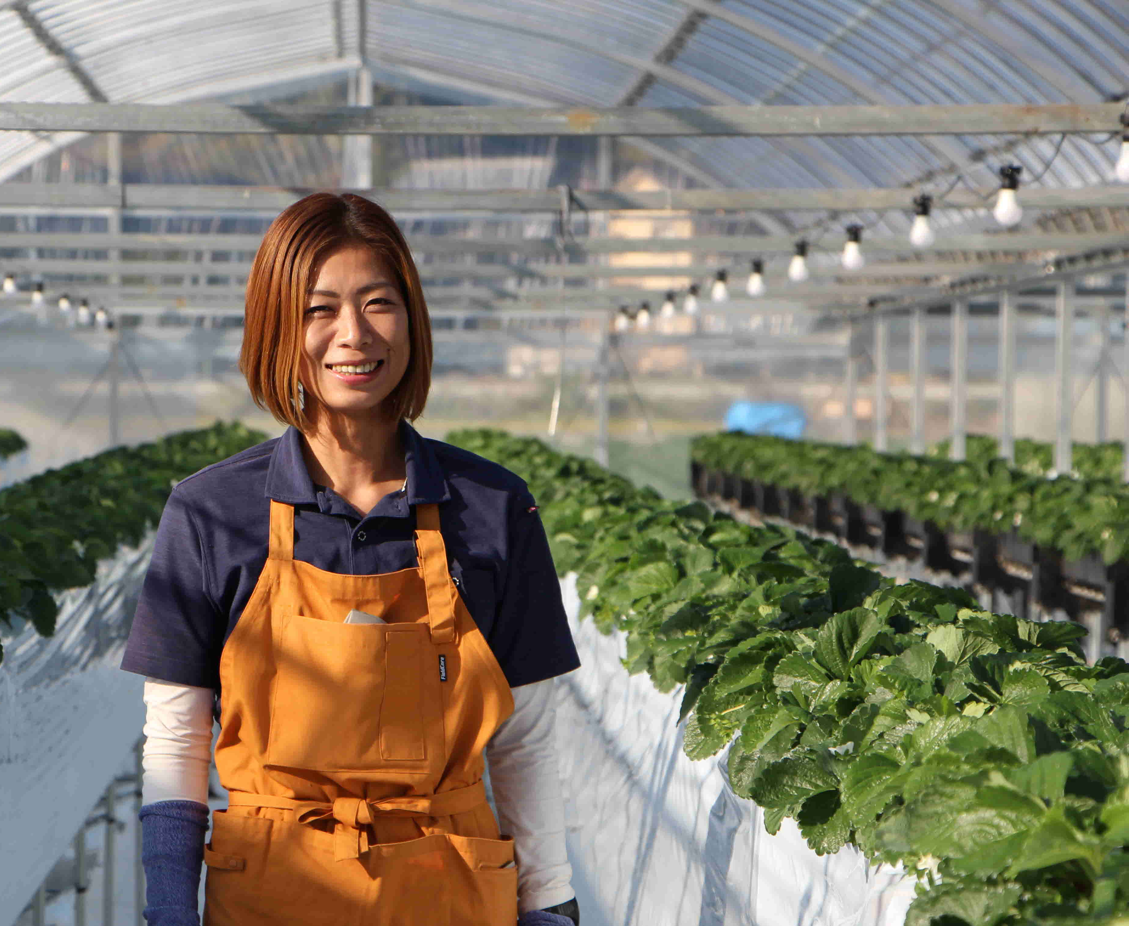
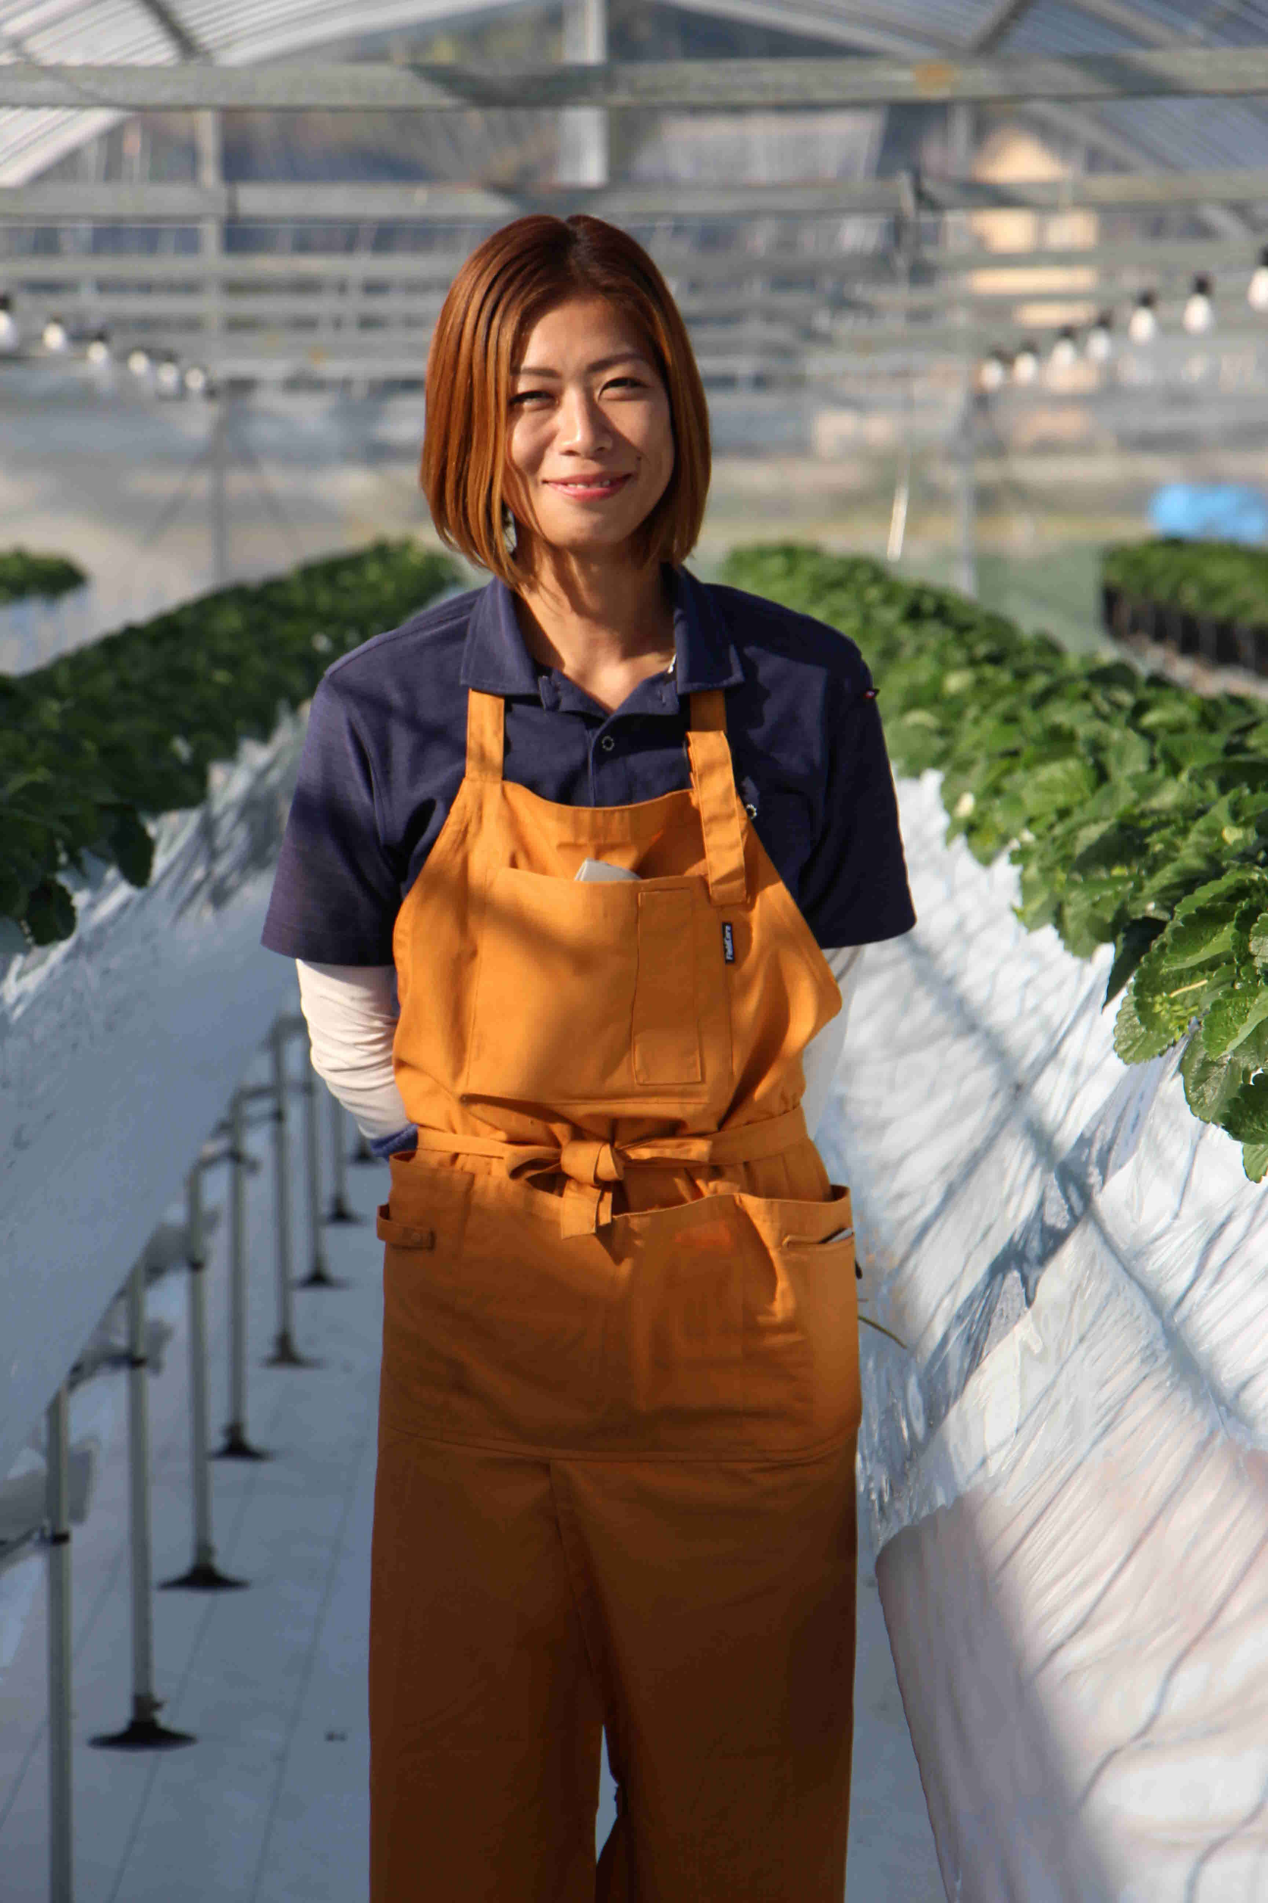
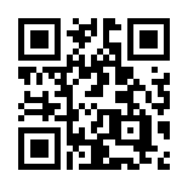
高知で就農！スタートアップセミナー in 大阪
参加費無料 / 入退場自由
就農するイメージが出来ます！
農業に興味のある方、高知が好きな方！
農業を仕事にしてみたいと考えている方！
「何から始めればいいのか」「支援制度、研修制度」
「農作業、一日のスケジュール紹介」
「先輩就農者の方の体験談」など、お伝えします。
女性の方も大歓迎‼
ご希望の方には個別就農相談も！
お気軽にご来場ください♪
愛媛県から高知県宿毛市へ移住
現在、ご夫婦で就農されている平岡さん
なぜ高知に？どうして農家に？
どこで学んだの？などなど..
質問もお受けします！
※ セミナー内容の対象につきましては50代くらいまでとなります。
開催日時
2024.
７月2７日
土
１０：００～１２：２０
/ 受付９:４0～
1２:３０～1４:00 / 個別相談（希望者）
開催場所
新大阪ラーニングスクエアビル 4階
（大阪市東淀川区西淡路1-3-12）
TKP新大阪駅前カンファレンスセンター/カンファレンスルーム ４A
申込方法
HPまたはお電話でお申し込みください。
セミナー内容
高知県新規就農相談センター
※ HP→イベント一覧→「高知で就農！スタートアップセミナーin大阪」
・ 高知県の農業の特徴と野菜栽培の強み、魅力をお伝えします！
・ 農業にチャレンジするには？どんな支援体制があるの？
・ どんな研修制度があるの？
・ 農作業、一日のスケジュール紹介
・ 先輩移住就農者さんのリアル就農体験談
・ 教えて高知県の移住情報
・ 就農相談（希望者のみ）
‐ HPより「マイページ登録（無料）」で自分に合った情報を集めよう！ -
https://kochi-be-farmer.jp
高知県新規就農相談センター
高知県高知市丸ノ内1-7-52 県庁西庁舎3階
（高知県農業会議内）
E-mail:39syuunousoudan@nca.or.jp
✆ 088-824-8555
平日/８：３０～１７：１５

